Slide 1
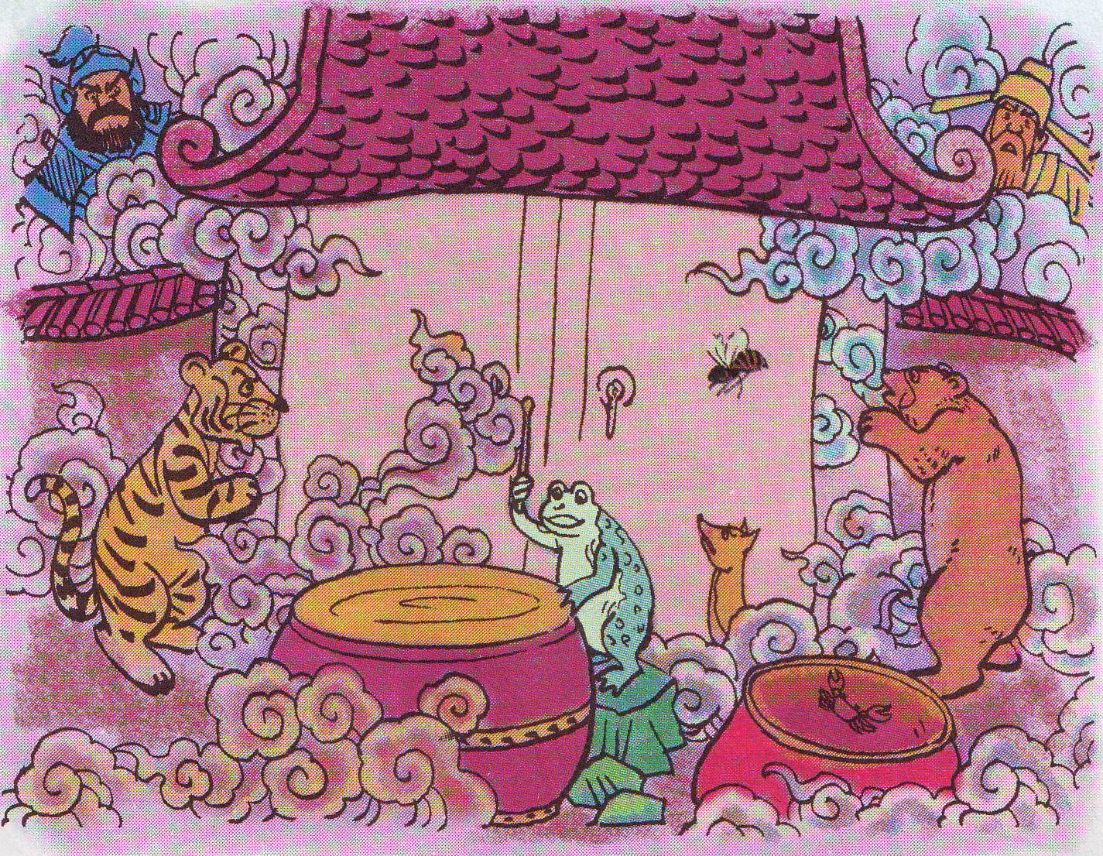
TẬP ĐỌC: CÓC KIỆN TRỜI

Slide 2

TẬP ĐỌC: CÓC KIỆN TRỜI
Luyện đọc
Tìm hiểu bài
- thiên đình
- khô hạn
- nứt nẻ
- thiên đình
- hả hê
- náo động
- thiên lôi

Slide 3
TẬP ĐỌC: CÓC KIỆN TRỜI
Vì sao cóc phải lên thiên đình kiện trời?
Vì đã lâu trời không làm mưa xuống nên trần gian hạn hán

Slide 4

TẬP ĐỌC: CÓC KIỆN TRỜI
Cóc lên thiên đình với những ai?
Cùng với cua, gấu , cáo, cọp và ong.

Slide 5

TẬP ĐỌC: CÓC KIỆN TRỜI
Em hãy kể lại cuộc chiến đấu giữa cóc và đội quân nhà trời?

Slide 6

TẬP ĐỌC: CÓC KIỆN TRỜI
Sau cuộc chiến thái độ của trời như thế nào?
Trời dịu giọng và mời cóc vào nói chuyện.

Slide 7

TẬP ĐỌC: CÓC KIỆN TRỜI
Cuối cùng trời đã đồng ý với cóc như thế nào?
Trời phải làm mưa và từ đó mỗi khi cóc nghiến răng thì trời mưa.

Slide 8

TẬP ĐỌC: CÓC KIỆN TRỜI
Nội dung của câu chuyện này?
Cóc và các bạn đã biết quyết tâm đoàn kết đấu tranh để dành lẽ phải, đánh thắng đội quân nhà trời buộc trời phải làm mưa xuống trần gian.

Slide 9
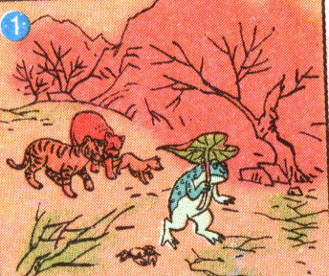
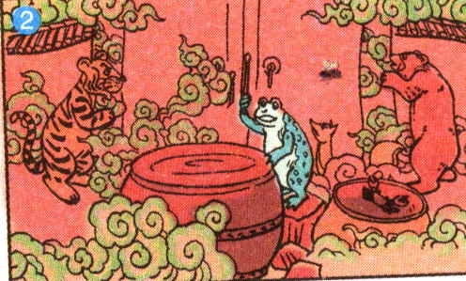
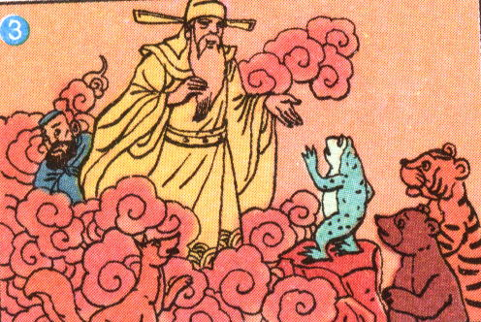
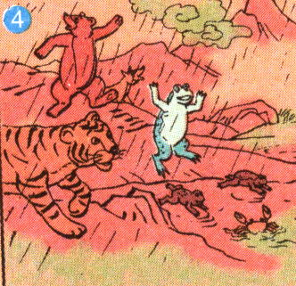
TẬP ĐỌC: CÓC KIỆN TRỜI
Kể Chuyện

